Slide 1

ویدیوشماره1
کابوسی به نام تورم

Slide 2
ویدیوشماره2
کابوسی به نام تورم
تورم چطور ایجاد میشود؟

Slide 3
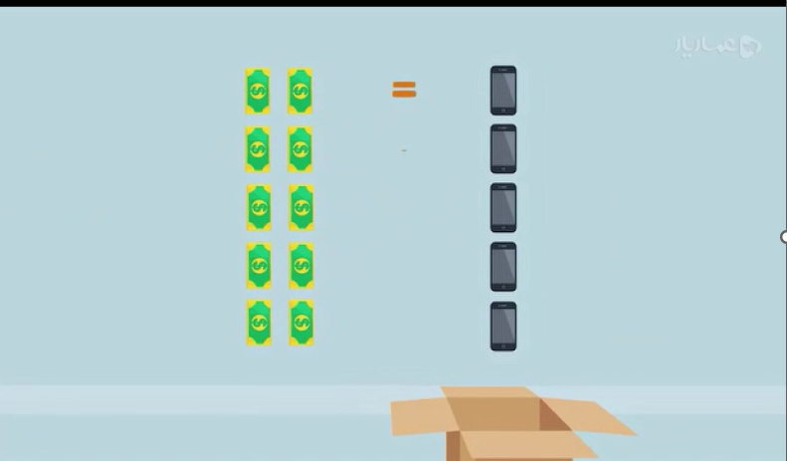
عامل‌تولید
تورم
چاپ‌پول افسارگسیخته

Slide 4
دلیل اصلی تورم چاپ پول (به صورت افسارگسیخته).
1
دولت بیشتر از درآمدش خرج میکنه.
2
چرانیازبه‌چاپ
دارد؟
برای تامین هزینه های خود( حقوق و زیر ساخت) نیاز به چاپ اسکناس دارد.
3
اگه تولید افزایش نداشته باشد تورم میشود.
4

Slide 5
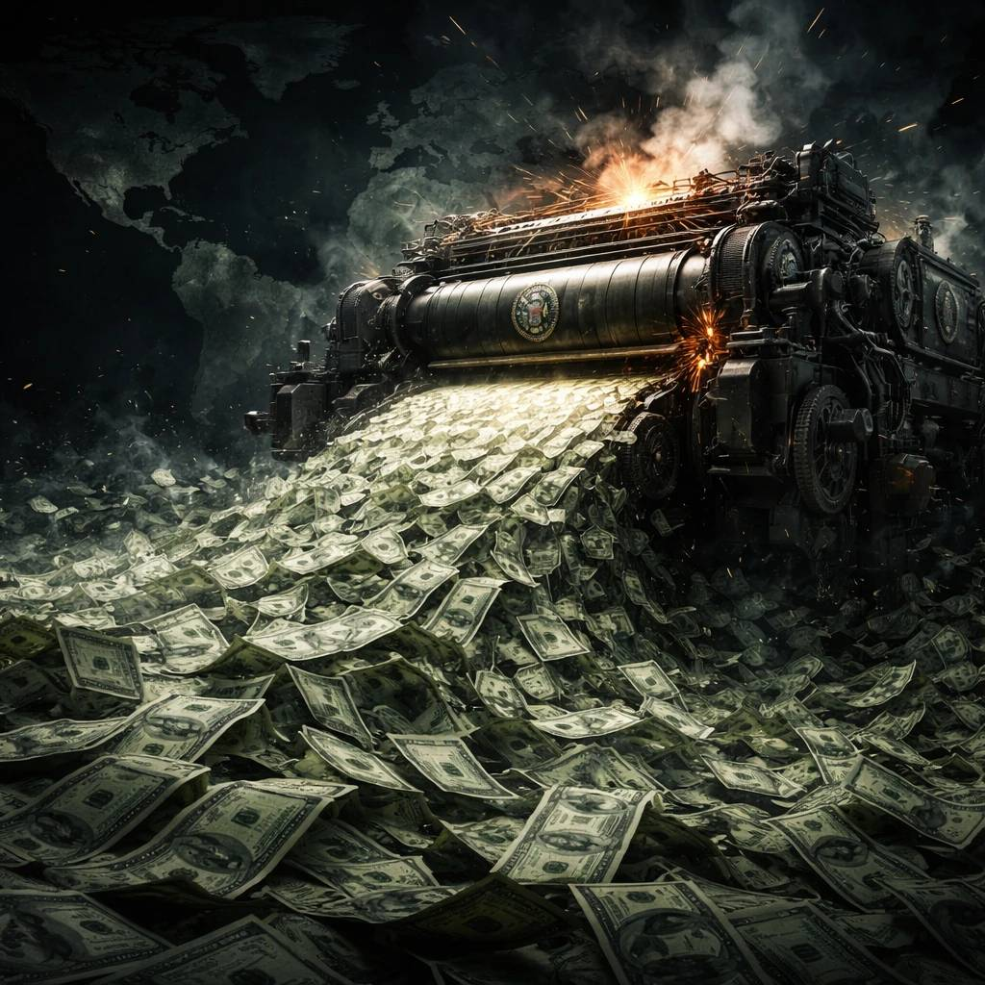
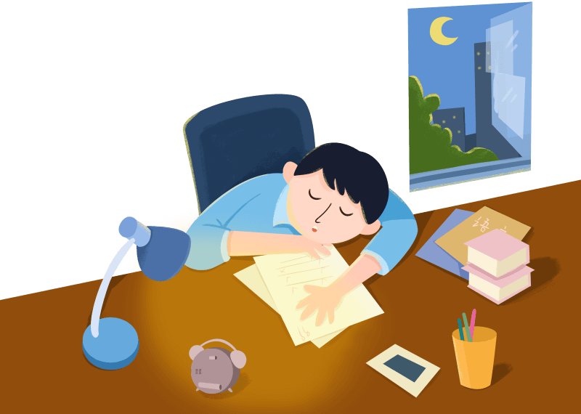
داستان کشوری که پول افسارگسیخته چاپ میکند اما تورم ناچیزی را تجربه میکند!

Slide 6
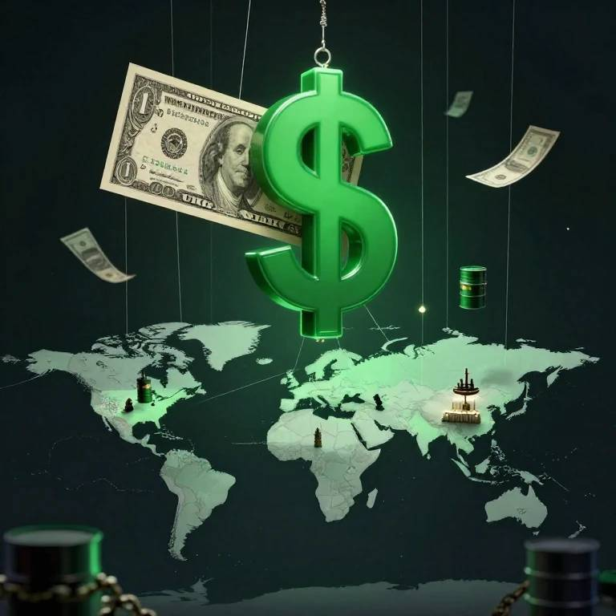
حاکمیت دلار
ویدیوشماره3

Slide 7
حاکمیت دلار
ویدیوشماره3
ماجرا از جنگ جهانی دوم شروع شد...در حالی که بیشتر کشورهای دنیا، ویرانه های جنگ بودند، اما آمریکا طرحی برای بعد از جنگ داشت

Slide 8
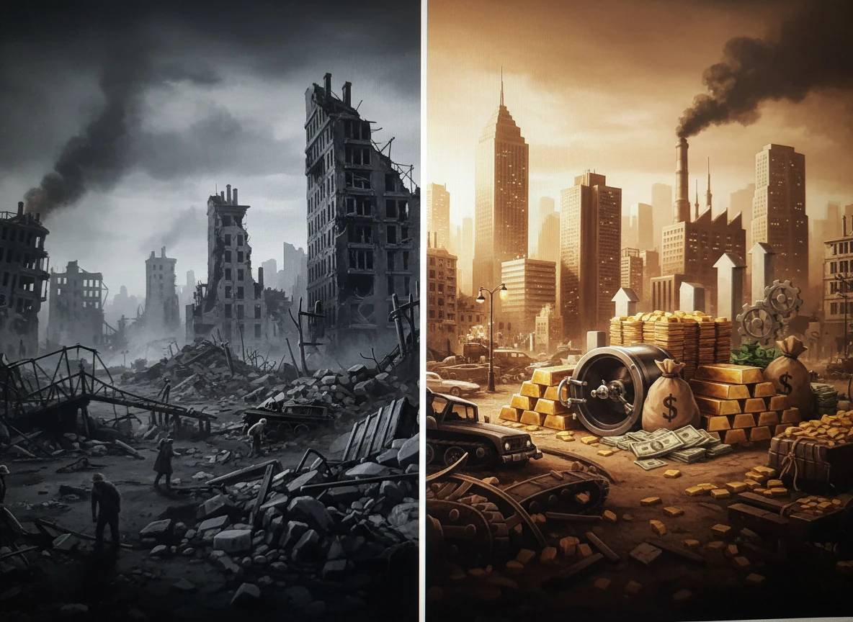
در حالی که کشورهای دیگه ویران شدند به دلیل دور بودن از جنگ دچار آسیب و تخریب نشده.
آمریکا در پایان جنگ جهانی دوم تا 66درصد ذخایر طلای دنیا را از راه فروش اسلحه و ... به کشورهای درحال جنگ به دست آورد

Slide 9
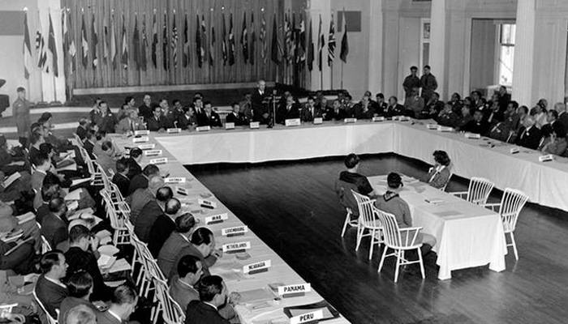
برتون وودز
ویدیوشماره4

Slide 10
و هر زمان تصمیم گرفتند میتوانند دلار ها را به آمریکا بدهند و طلا دریافت کنند
آمریکا متعهد شد با یک قیمت ثابت هر35 دلار را با یک انس طلا معاوضه کند...تا اینکه...)ویدیو مشاهده شود)
دلار به عنوان ارز بین المللی پذیرفته شد، یعنی کشورها با دلار مبادله کنند

Slide 11
اگر پول ملی یک کشور (دلار) به عنوان ارز بین الملل شناخته بشود چه مشکلاتی برای سایر کشورهای دنیا ممکن است ایجاد کند؟
کلاهبرداری از سایر کشورها با چاپ پول بدون پشتوانه
تحریم کشورها
سلطه اقتصادی ، فرهنگی ، سیاسی و ...

Slide 12
آمریکا و کلاهبرداری بین المللی
ویدیوشماره5
کلاهبرداری از سایر کشورها با چاپ پول بدون پشتوانه
فرانسه به میزان چاپ دلار مشکوک شد ....
آمریکا خیلی بیشتر از طلاهایی که داشت دلار چاپ کرده بود.....
دلارها به آمریکا برگشت اما طلایی وجود ندارد که با آنها معاوضه بشود

Slide 13
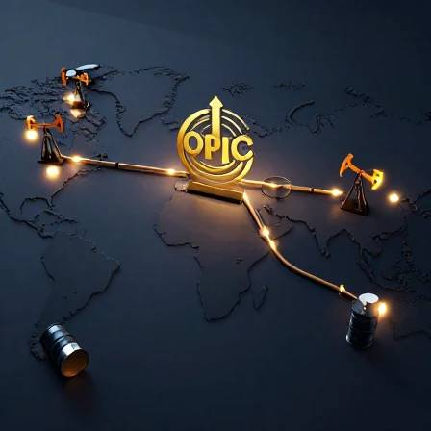
بحران دلار
ویدیوشماره6
کلاهبرداری از سایر کشورها با چاپ پول بدون پشتوانه
اوپک:
سازمان متشکل از کشورهای صادر کننده نفت که قیمت گذاری انجام میدهد.

Slide 14
آگاهی کشورها از چاپ دلار بدون پشتوانه طلا
تصمیم اوپک برای فروش نفت با ارز جایگزین
جنگ اعراب و اسرائیل
بحران دلار
کلاهبرداری از سایر کشورها با چاپ پول بدون پشتوانه
دلار دچار بحران اعتبار شد.
کشورهای نفتی تصمیم گرفتند با ارزهایی به جز دلار نفت بفروشند.
اقتصاد دنیا در حال نجات از دلار بی پشتوانه بود تا اینکه...

Slide 15
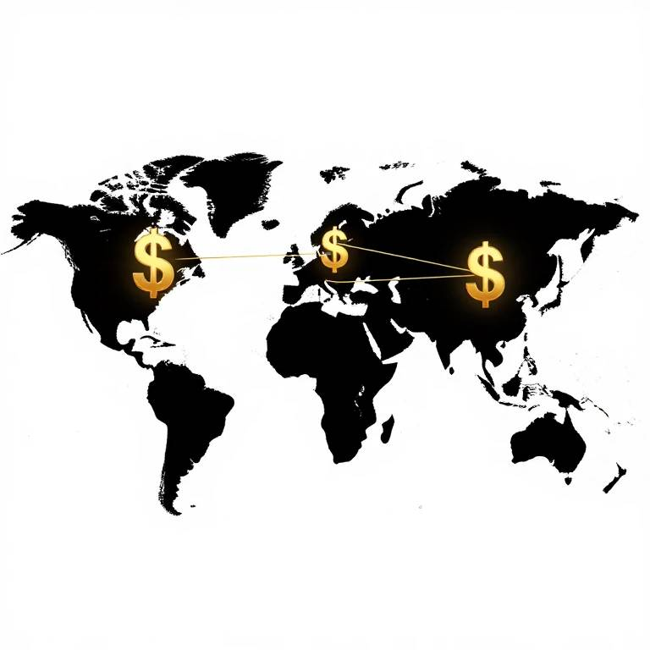
ناجی آمریکا
ویدیوشماره7
کلاهبرداری از سایر کشورها با چاپ پول بدون پشتوانه
ناجی آمریکا وارد میدان شد.
آغاز سلطه پترو دلار همه چیز را تغییر داد
پترو دلار یعنی ؛ خرید فروش نفت فقط با دلار.

Slide 16
دور جدید حاکمیت دلار
ویدیوشماره8
کلاهبرداری از سایر کشورها با چاپ پول بدون پشتوانه

Slide 17
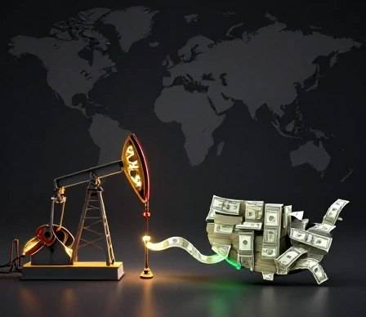
ویدیوشماره9
سه محور قدرت آمریکا
از این به بعد حیات آمریکا به حیات دلار در خرید و فروش نفت وابسته است....

Slide 18
عراق
ویدیوشماره10,11
سلطه و تحریم سایر کشورها
در سال 2026
قسمتهای نفتی عراق در اختیار آمریکاست.
میزان فروش نفت عراق که 2 برابر ایران است در اختیار آمریکاست.
آمریکا تصمیم میگیرد عراق درآمد حاصل از نفت خود را چگونه خرج کند.
به همین دلیل عراق پر از کالاهای آمریکایی است اما در زیر ساخت اولیه انرژی، آموزش و بهداشت و حمل و نقل بسیار ضعیف هستند.

Slide 19
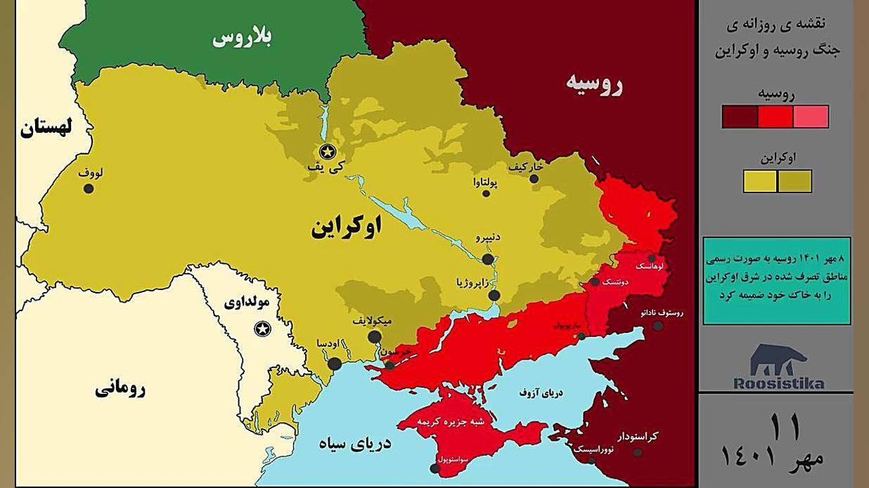
روسیه
ویدیوشماره12
سلطه و تحریم سایر کشورها
جنگ غیر مستقیم
با روسیه از طریق اوکراین

Slide 20
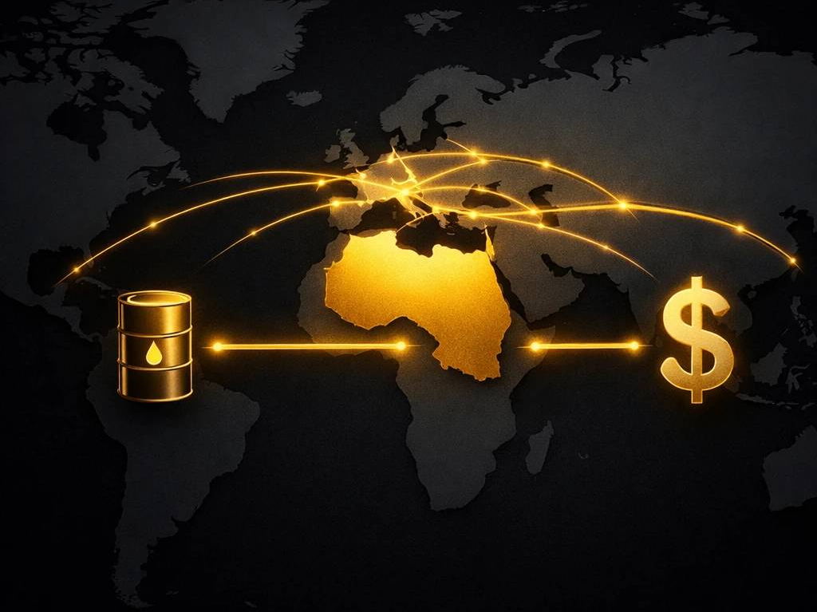
لیبی
ویدیوشماره13
سلطه و تحریم سایر کشورها
ایده جایگزینی دینار طلا با دلار
لیبی وارد یک ناامنی طولانی شد که هنوز هم ادامه دارد.

Slide 21
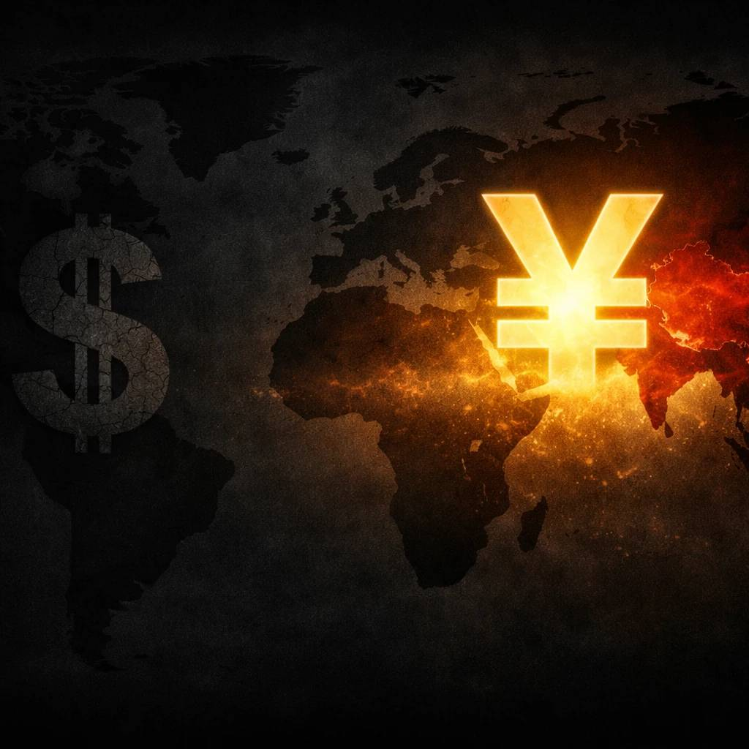
چین
ویدیوشماره14
سلطه و تحریم سایر کشورها
تلاش چین برای حذف وابستگی به دلار و وارد کردن یوآن به ارزهای بین المللی
شروع جنگ تجاری و اقتصادی آمریکا با چین

Slide 22
راه حل کشورها برای بیرون رفتن از سلطه دلار
ویدیوشماره15
سلطه و تحریم سایر کشورها

Slide 23
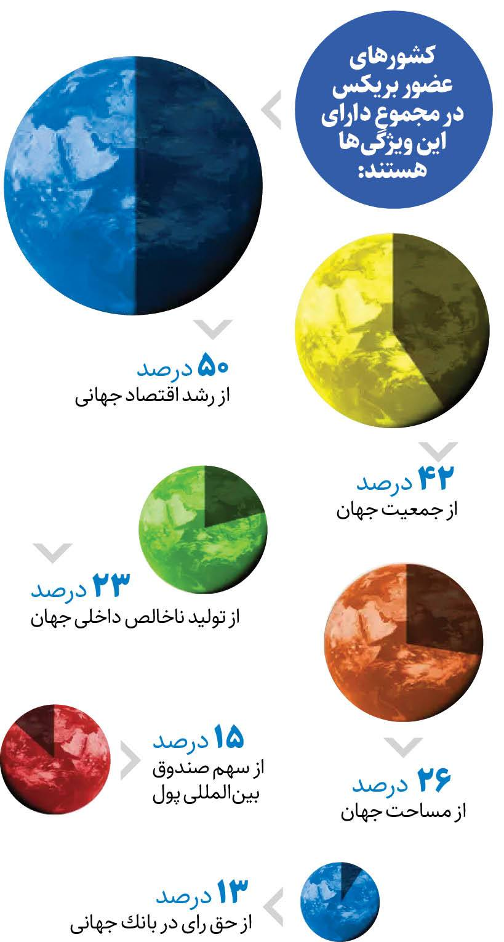
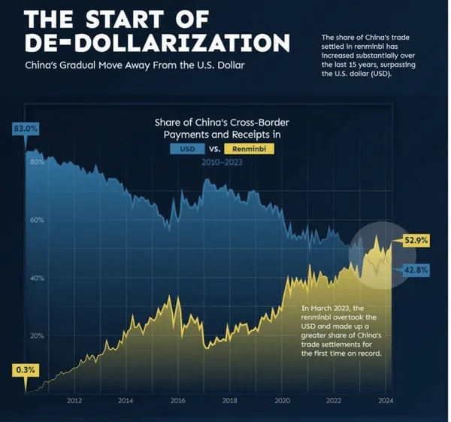
بریکس
راه حل کشورها برای بیرون رفتن از سلطه دلار
ویدیوشماره15,16

Slide 24
با سپاس
از توجه شما

